Slide 1
Звуки мови: фонетика і фонологія
Лекція 2

Slide 4
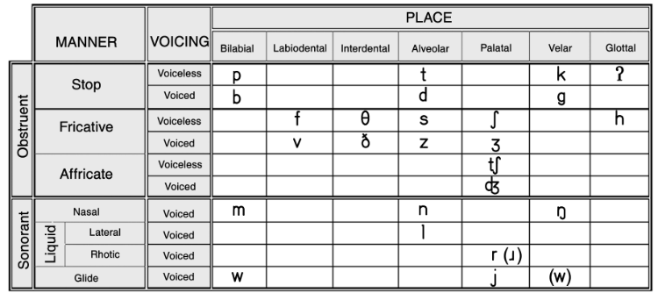

Slide 5
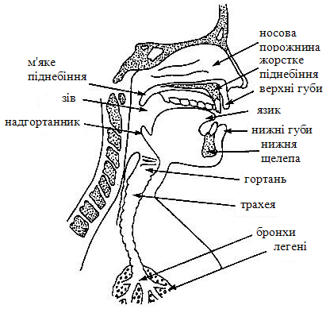

Slide 6
Класифікація приголосних
За способом артикуляції:
проривні: [p], [b], [t], ]d] …
щілинні: [f], [v], [s], [z], [θ], [ð] ...
носові: [m], [n], [ŋ]
африкати: [tʃ], [dƷ]
латеральні (бокові): [l]
ротичні: різновиди [r]
глайди (напівголосні): [j], [w]

Slide 7
Класифікація приголосних
За місцем артикуляції:
губні (лабіальні):
губно-губні (білабіальні): [b], [m], [p]
губно-зубні (лабіодентальні): [f], [v]
зубні (дентальні): [θ], [ð]
альвеолярні: [t], [d], [l], [n], [r], [s]
палатальні: [ʃ], [dƷ], [tʃ]
велярні (задньоязикові): [k], [g], [ŋ]
увулярні: франц. та нім. [r]
фарингальні: [ʕ], [ħ]
глотальні: [h], укр. [ɦ]

Slide 9
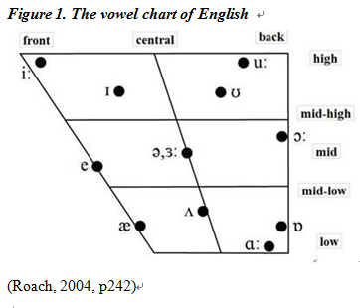
Класифікація голосних
за рядом та підйомом

Slide 10
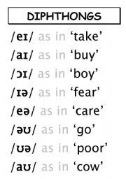
Дифтонги

Slide 11
Склади
pho-ne-tics
about [ǝ.bæʊt] medal [mɛd.ɫ]
V CVC CVC C
Найбільш частотний тип складу: CV

Slide 12
Просодичні характеристики
висота звуку
наголос
гучність
темп
протяжність
ритм

Slide 13
Тональні мови
[si]
високий падаючий тон – «поема»
середній тон – «спробувати»
низький тон – «справа»
дуже низький тон – «час»
високий висхідний тон – «спричиняти»
середній висхідний – «місто»

Slide 14
Фонеми та алофони
ban pan span
[b] [p^{h}] [p]

Slide 15
Фонеми та алофони
У тайській мові
[pâ:] тітка
[bâ:] божевільний
[p^{h}â:] тканина

Slide 16
Фонеми та алофони
в англійській: /p – p^{h}/, /b/
в нюлнюлській: /p – p^{h}- b/
в тайській: /p/ / p^{h}/ / b/
Алофон - реалізація фонеми, її варіант, обумовлений конкретним фонетичним оточенням.

Slide 17
Фонеми та алофони
Алофони однієї фонеми знаходяться в стосунках додаткової дистрибуції. Два різних алофони однієї фонеми не можуть існувати в одній позиції.

Slide 18
Фонеми та алофони
Фонеми знаходяться у контрастній дистрибуції – вони можуть траплятися в одній позиції, але змінюють значення слова.

